Slide 1
Break-out
Robert Tatsis, Hyperion Lyceum
Esther van Vliet, Vathorst College

Slide 2
DEADLINE REDACTIEVERGADERING 12:00 uur!!
Agenda:
Lezersvraag van deze week
Zetten we onze abonnementstarieven nu ook in euro’s? (kan dat al op een acceptgiro?)
Idee; Break-out ringtones?
Misschien ook iets met MMS doen, naast SMS? Techniek van de toekomst?
Eind dit jaar: over op Windows XP? Of toch nog even vasthouden aan Windows 98?
Shaggy op cover?
Notes:
begonnen om op een leuke manier SOA’s en voorbehoedsmiddelen te herhalen. De onderlinge gesprekken verliepen zo goed dat we het uitgebreid hebben.

Slide 3
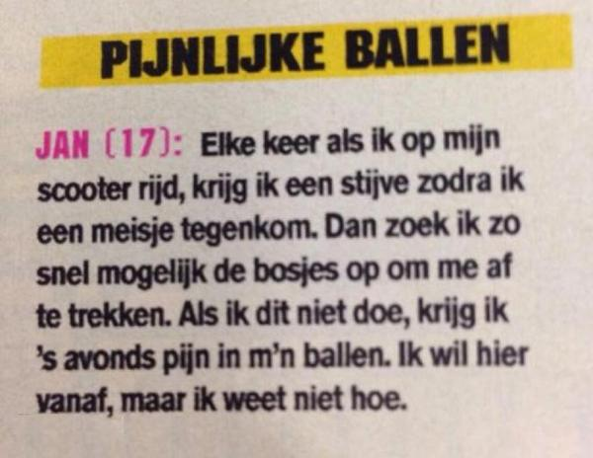
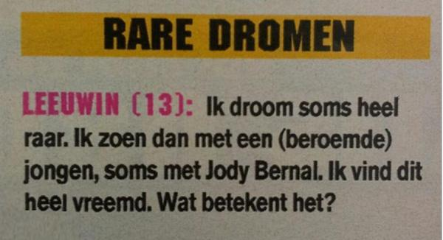
Notes:
1996-2006 → bij gebrek aan internet een goede bron voor informatei over seks
waar onze sekseducatie nu grootendeels online plaatsvindt, ontbreekt nuance

Slide 4
Ervaringen met het ontwerpen en uitvoeren van de opdracht
Notes:
begonnen om op een leuke manier SOA’s en voorbehoedsmiddelen te herhalen. De onderlinge gesprekken verliepen zo goed dat we het uitgebreid hebben.

Slide 5
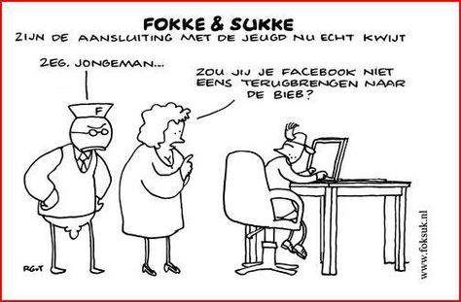
Wat maakt deze werkvorm zo goed?
Open gesprek over seks, maar niet vanuit jezelf of eigen ervaringen (en daarmee veiliger)
Leren van leeftijdsgenoten
Eerlijker dan internet
Veel ruimte voor formatieve feedback en stellen norm als docent

Slide 6
Variaties op de werkvorm; mogelijke thema’s
Plezier in seks
Grenzen stellen
SOA’s en voorbehoedsmiddelen
Of maak er een heel tijdschrift van!
Leerlingen geven wel aan dat ze meer nadruk willen op de positieve, fijne kanten van seks
Notes:
maar ook een echt tijdschrift maken met andere rubrieken, plaatsen in de schoolkrant, gesprekken over omgang met elkaar, GSA uitnodigen, gesprekken over informatie op internet

Slide 7
Praktisch
3-4 lessen in de tweede klas (maar kan ook goed in klas 3 of 4)
Meer tijd inruimen om goede argumenten te bedenken
Leerling als voorzitter
Optioneel: bronnenoverzicht voor input (www.wipsite.nl, Spuiten en slikken van BNNVARA op YouTube, de Sekszusjes)
Tip: Focus op formatieve feedback en niet op een cijfer
Notes:
afhankelijk van de klas kan je ook de vergadering laten leiden door een leerling.

Slide 8
Aan de slag!
Bedenk samen lezersvragen en deel ze in dit document:
https://tinyurl.com/breakoutnibi
Op het eind heeft iedereen een document met casussen om uit te kiezen voor jullie eigen les.

